Slide 1










ecole 3,4주차
알고리즘 코딩테스트
5,6주차
소프트웨어학과 박세현
2023664025

Slide 2



CONTENTS
01
02
03
04
05
06
이진 탐색
그리디
에라토스테네스
오일러피
유클리드 호제법
확장 유클리드 호제법
1920 - 원하는 정수 찾기
2343 - 블루레이 만들기
11047 - 동전 개수의 최솟값 구하기
1715 - 카드 정렬하기
1931 - 회의실 배정하기
1541 - 최솟값을 만드는 괄호 배치 찾기
1929 - 소수 구하기
11689 - 오일러 피 함수 구현하기
1934 - 최소 공배수 구하기
21568 - Ax+By=C

Slide 3

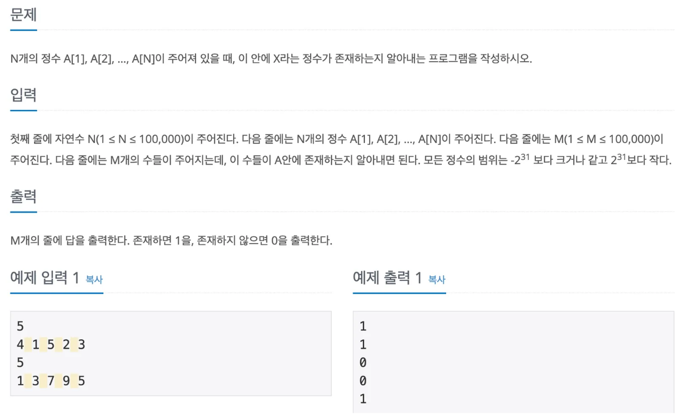
1920번 - 원하는 정수 찾기
이진 탐색 문제
02

Slide 4
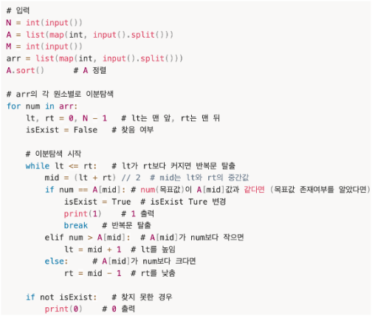
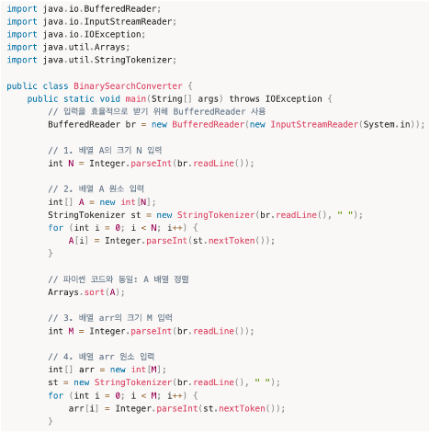
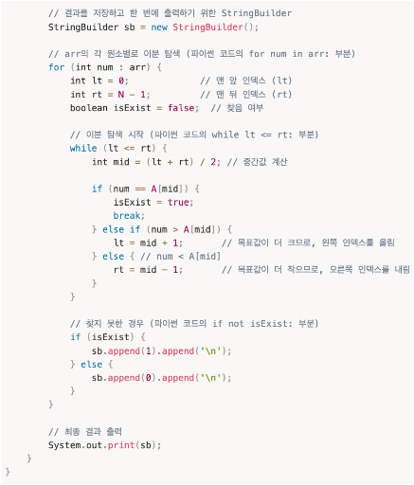
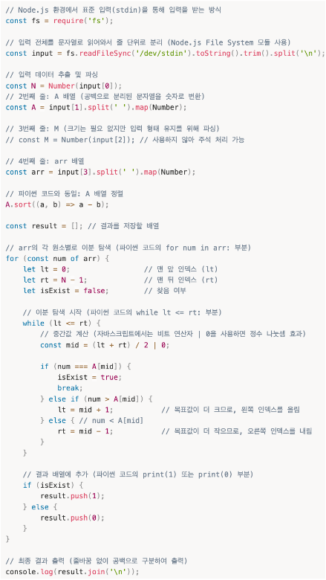
1920번 - 원하는 정수 찾기
이진 탐색 문제
Python
Java
JavaScript
02

Slide 5
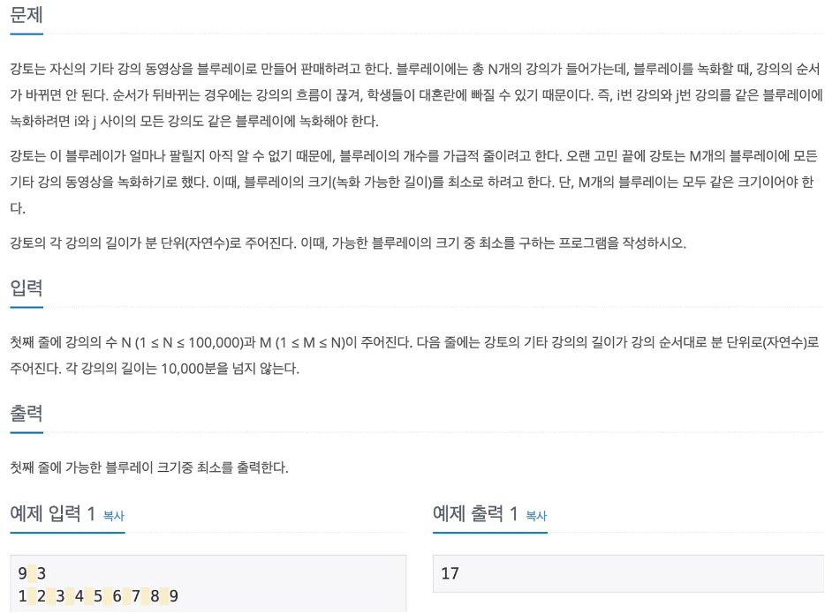
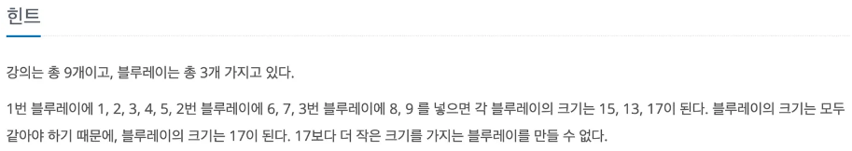
2343번 - 블루레이 만들기
이진 탐색 문제
02

Slide 6
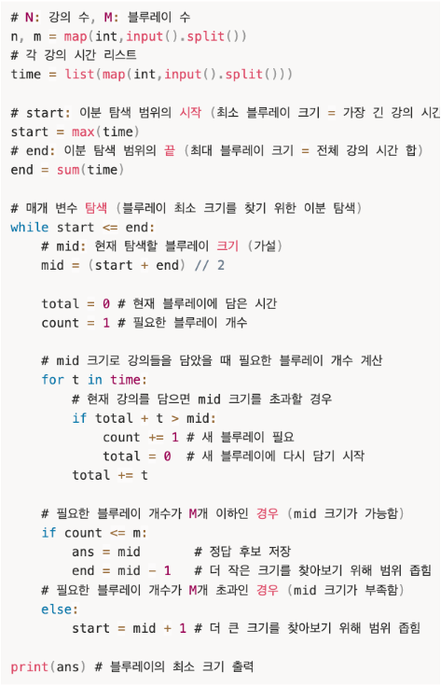
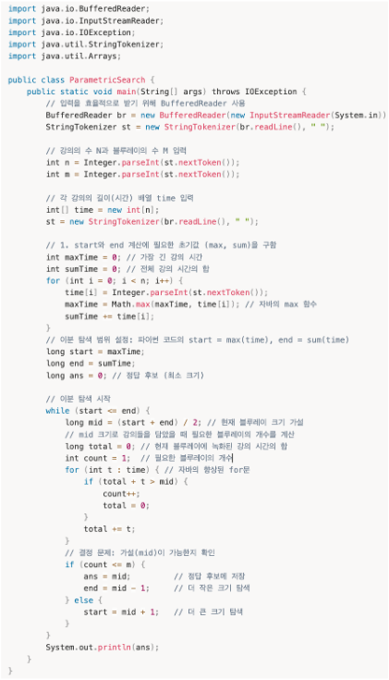
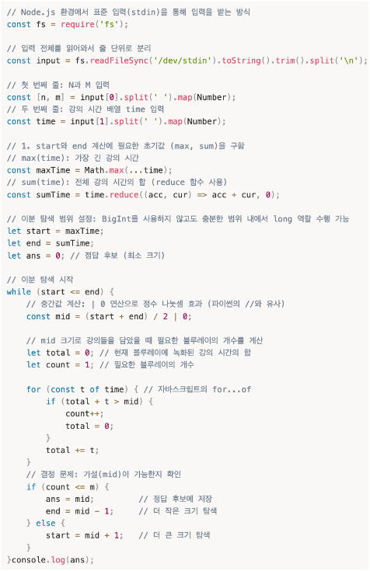
2343번 - 블루레이 만들기
이진 탐색 문제
Python
Java
JavaScript
02

Slide 7
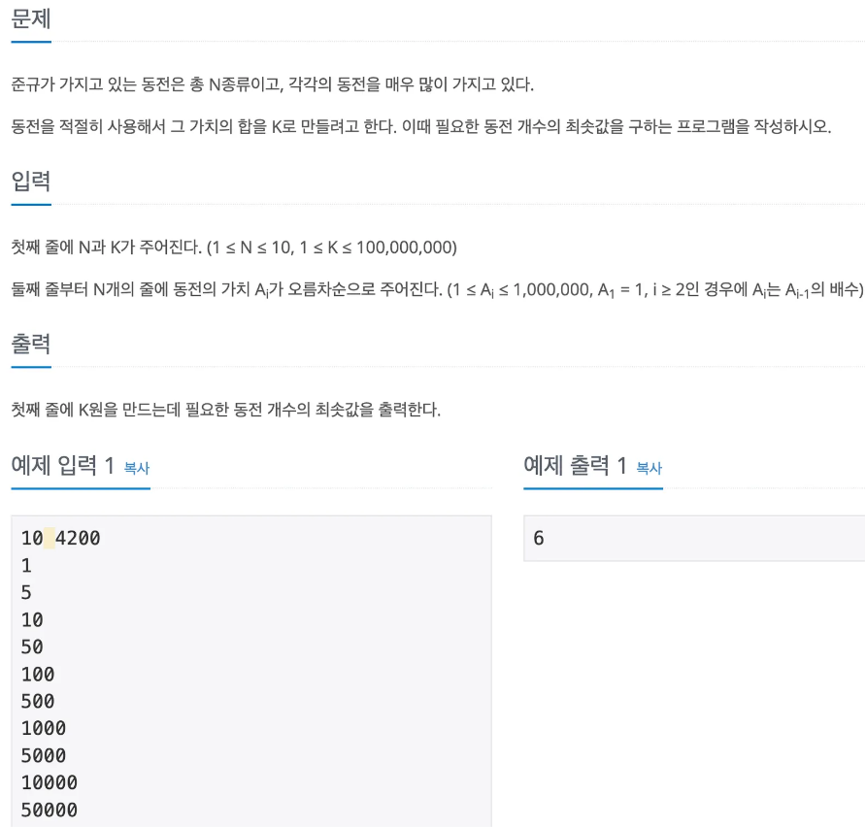
11047번 - 동전 개수의 최솟값구하기
그리디 문제
02

Slide 8
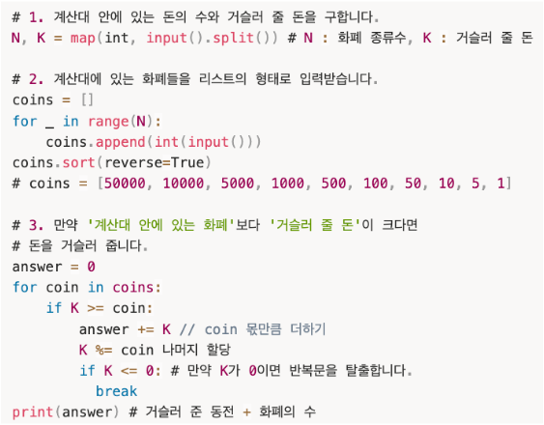
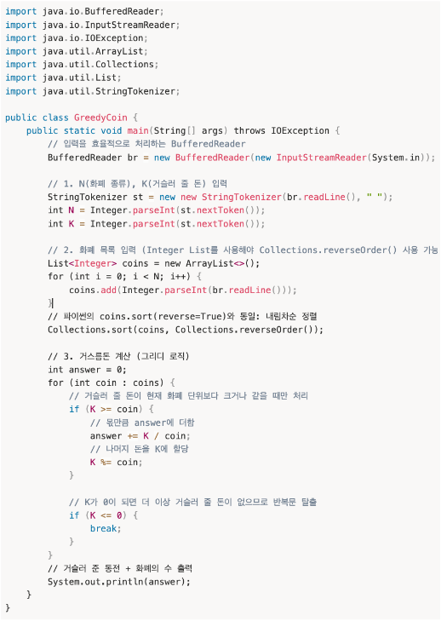
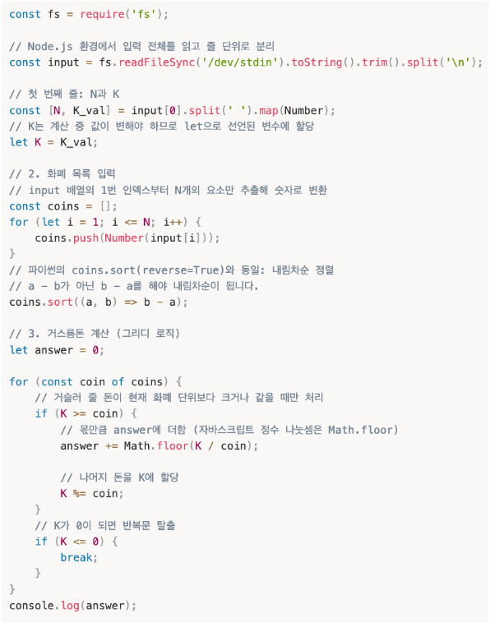
11047번 - 동전 개수의 최솟값구하기
그리디 문제
Python
Java
JavaScript
02

Slide 9
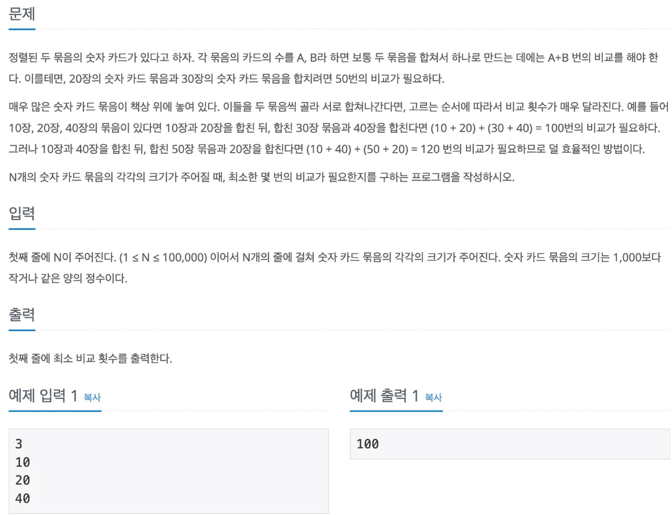
1715번 - 카드 정렬하기
그리디 문제
02

Slide 10
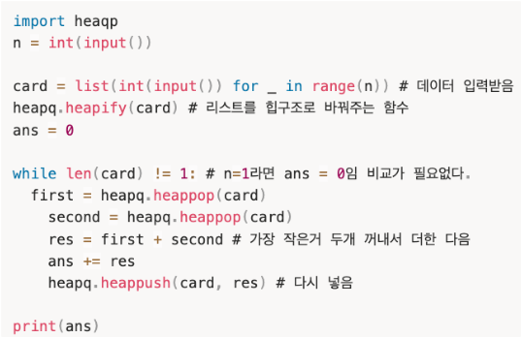
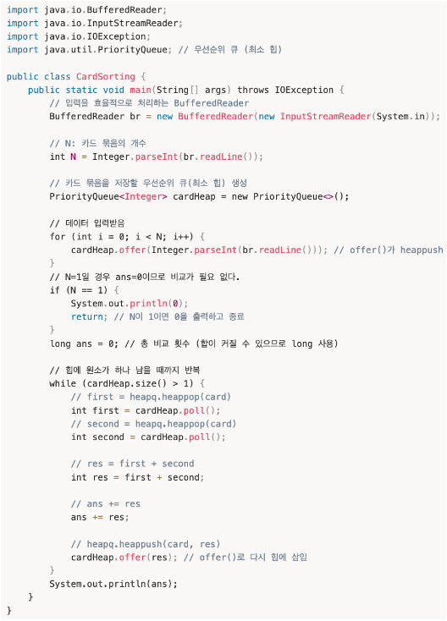
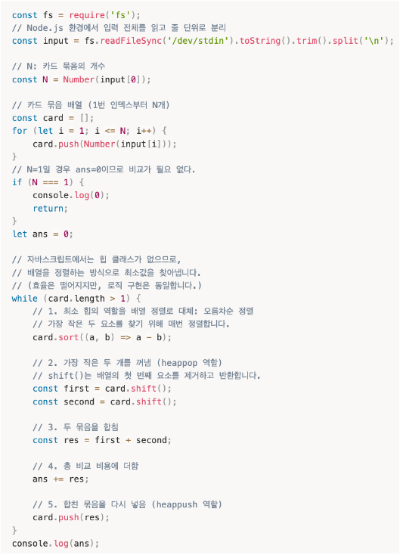
1715번 - 카드 정렬하기
그리디 문제
Python
Java
JavaScript
02

Slide 11
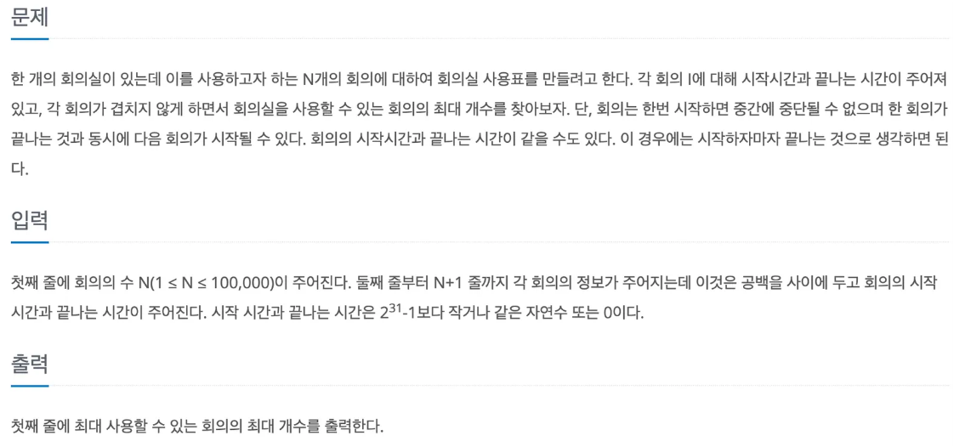
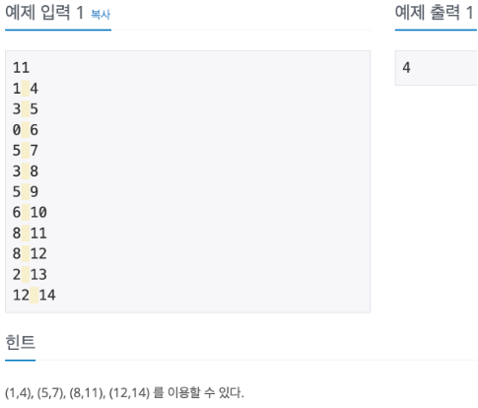
1931번 - 회의실 배정하기
그리디 문제
02

Slide 12
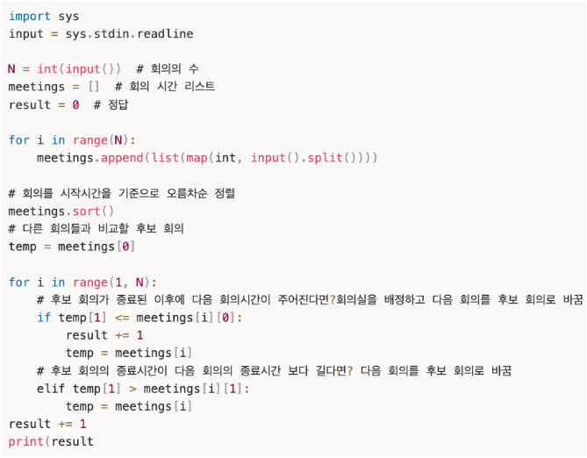
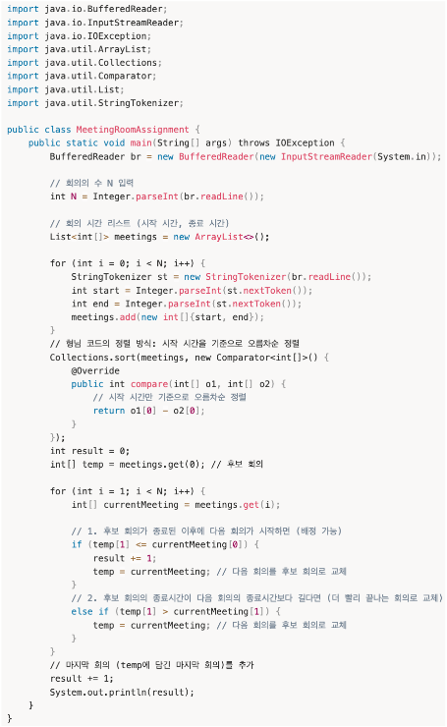
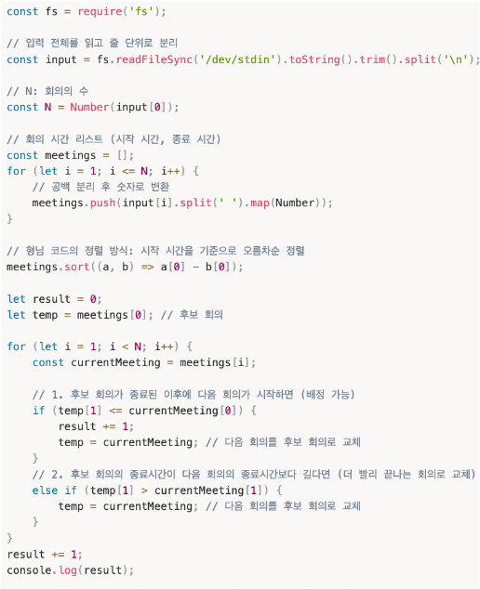
1931번 - 회의실 배정하기
그리디 문제
Python
Java
JavaScript
02

Slide 13
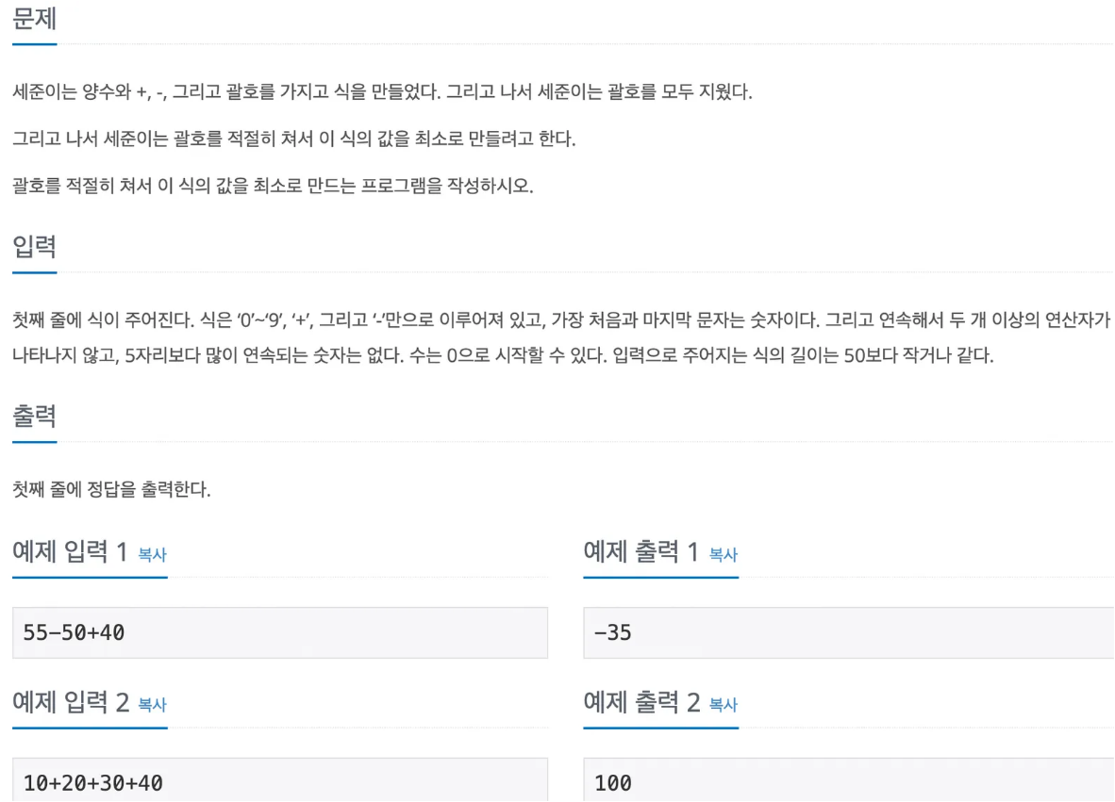
1541번 - 최솟값을 만드는 괄호 배치 찾기
그리디 문제
02

Slide 14
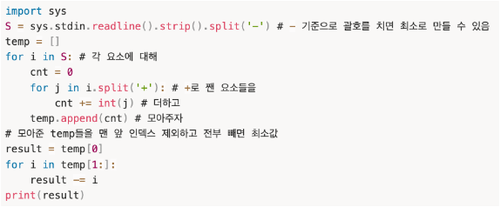
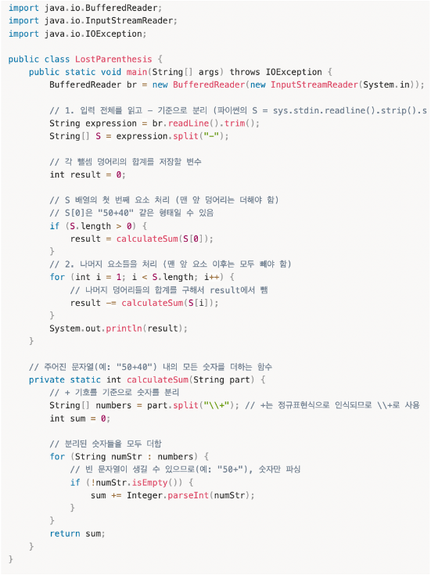
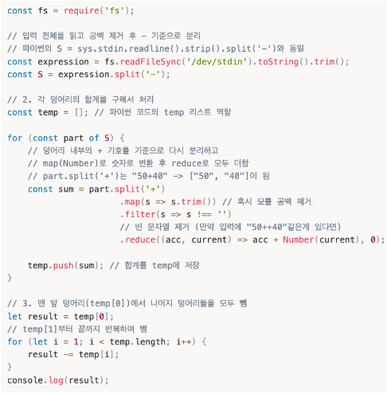
1541번 - 최솟값을 만드는 괄호 배치 찾기
그리디 문제
Python
Java
JavaScript
02

Slide 15
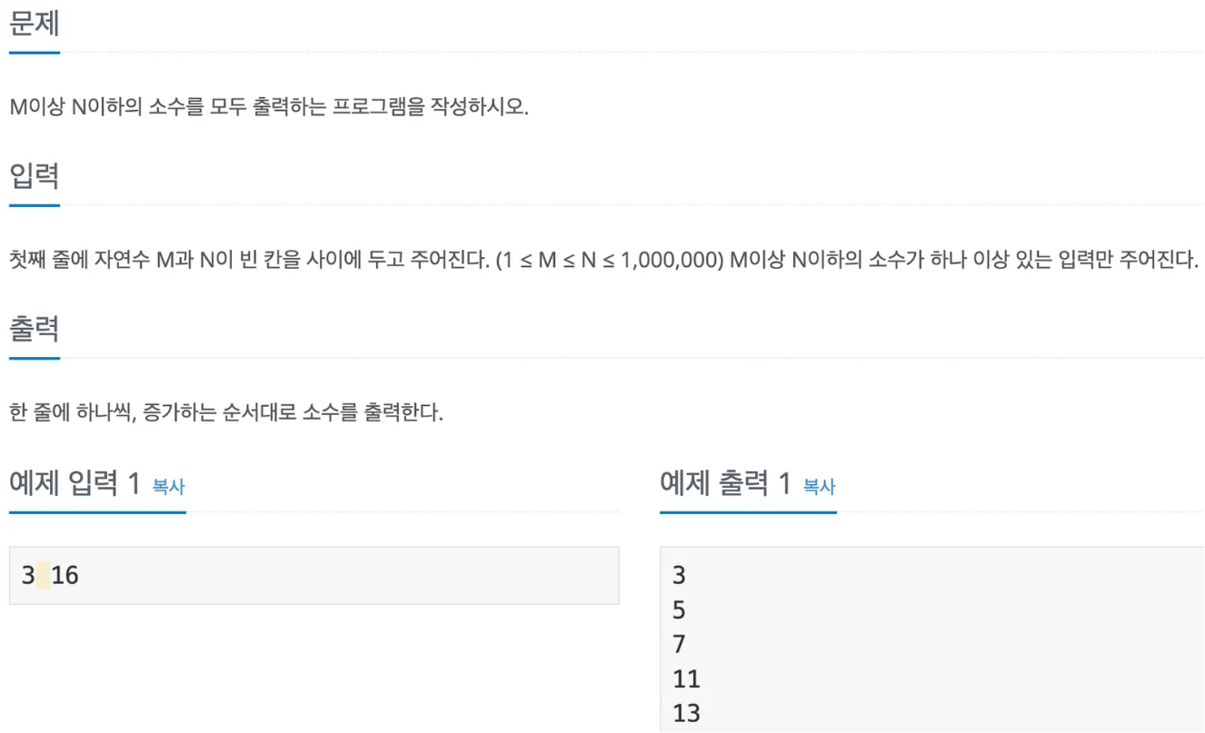
1929번 - 소수 구하기
에라토스테네스 문제
02

Slide 16
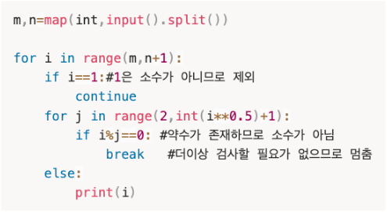
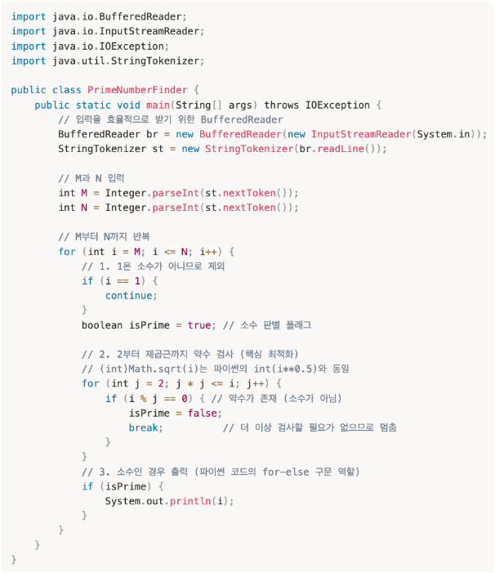
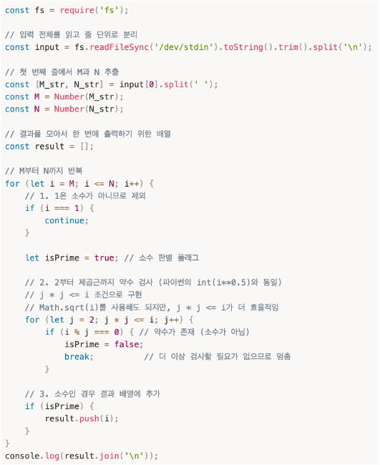
1929번 - 소수 구하기
에라토스테네스 문제
Python
Java
JavaScript
02

Slide 17
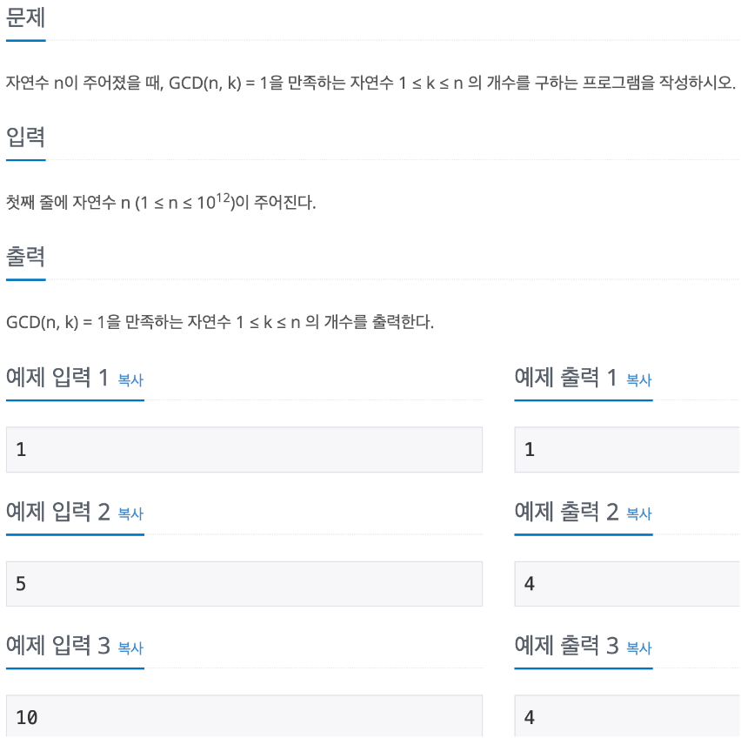
11689번 - 오일러 피 함수 구현하기
오일러 피 문제
02

Slide 18
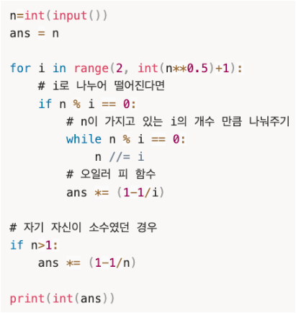
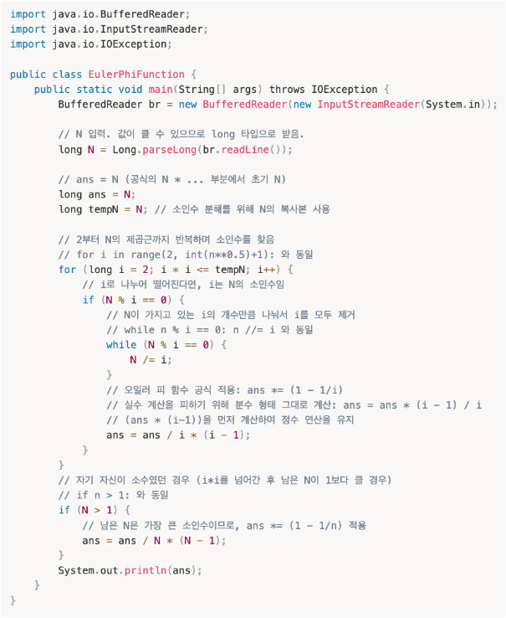
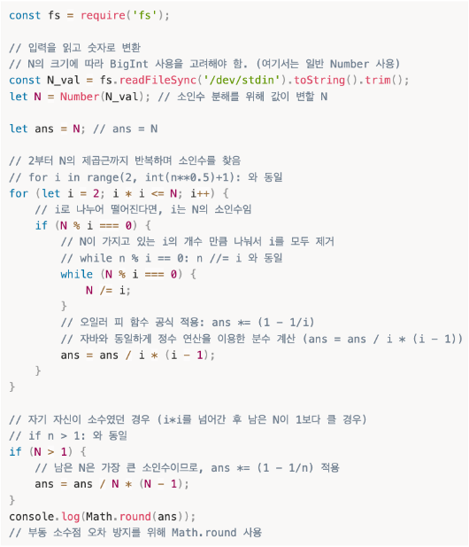
11689번 - 오일러 피 함수 구현하기
오일러 피 문제
Python
Java
JavaScript
02

Slide 19
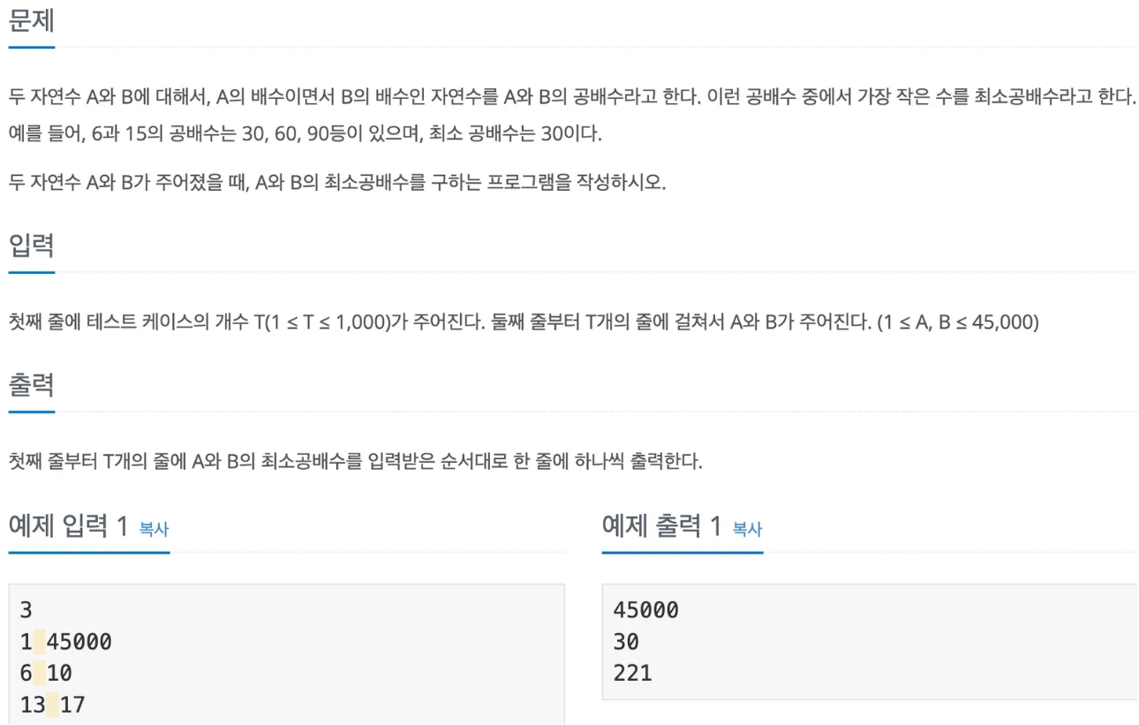
1934번 - 최소 공배수 구하기
유클리드 호제법 문제
02

Slide 20

유클리드 호제법
- 유클리드 호제법 : 두 양의 정수 a,b 의 최대공약수(gcd)를 구하는 알고리즘
- 호제법 : 두 수가 서로(互) 상대방 수를 나누어(除)서 결국 원하는 수를 얻는 알고리즘
- gcd(a,b) = gcd(b,r) *r은 a를 b로 나눈 나머지
- 양수 a에 대해, gcd(a,0) = a *a가 최대 공약수라는 뜻
02

Slide 21
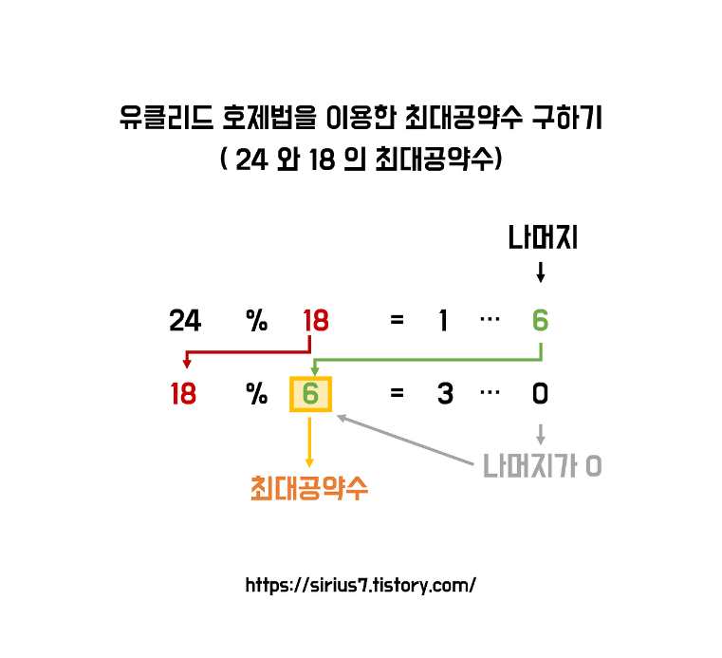
유클리드 호제법
02

Slide 22
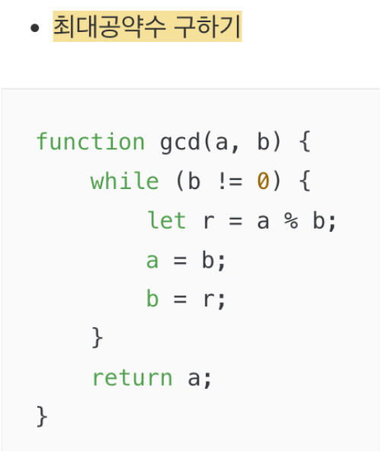
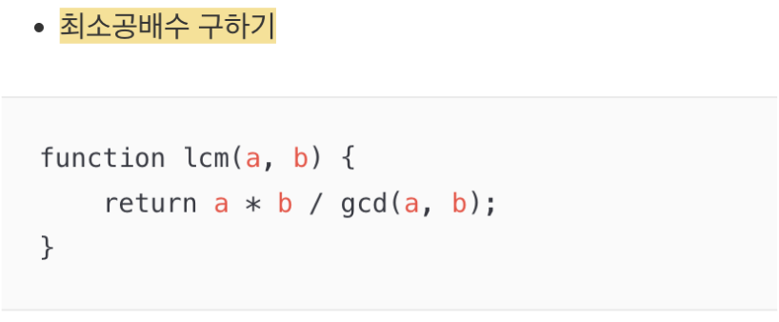
1. a와 b를 나눈 나머지를 r에 저장
2. b의 값을 a에, r의 값을 b에 넣음 3. 위의 과정을 b가 0이 될 때까지 반복 4. b가 0이 되면, a의 값이 최대공약수
02

Slide 23
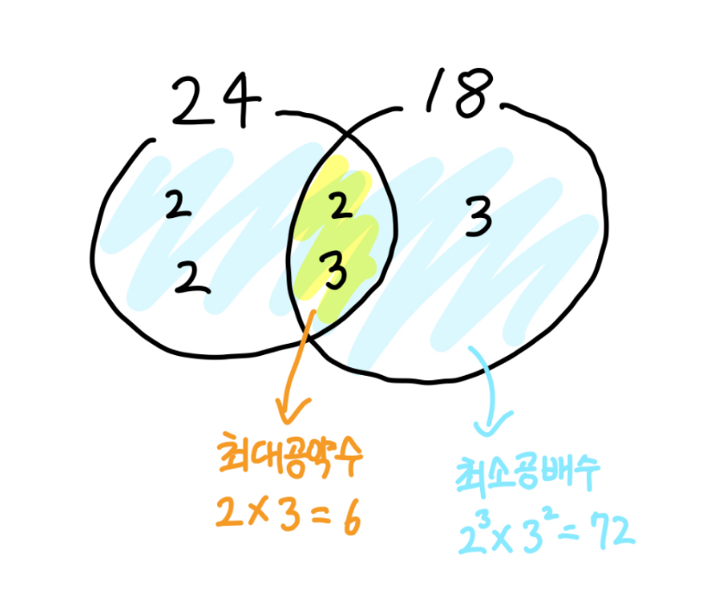
두 수를 소인수분해를 한 뒤, 두 수의 공통된 소인수를 모두 곱하면 최대공약수,
두 수의 모든 소인수를 곱하면 최소공배수
위의 최대공약수와 최소공배수의 관계에서 AB=LG 이므로, 최소공배수 L은 두수 A,B의 곱 / 최대공약수 이므로 최소공배수 lcm = (a*b) / gcd(a,b) 가 된다.
02

Slide 24
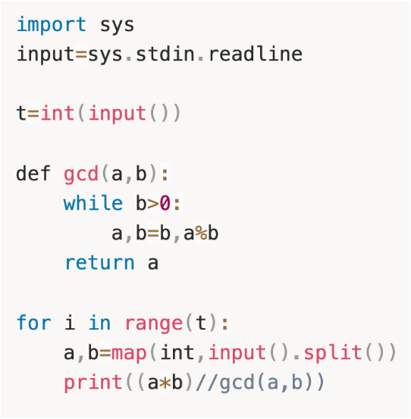


Python
01
02
03
04
빠른 입출력
최대공약수 구하기
최대공약수를 이용해 최소공배수 구하기

Slide 25
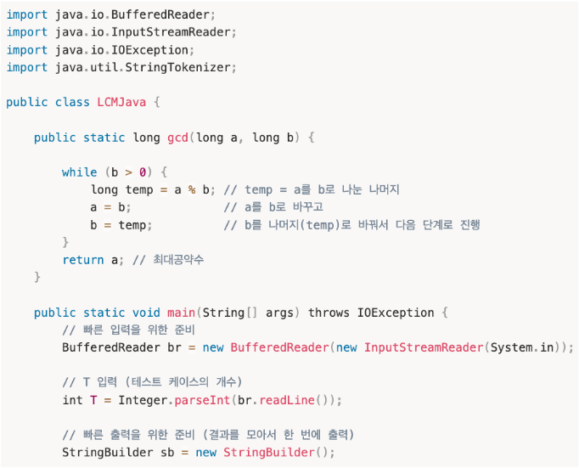
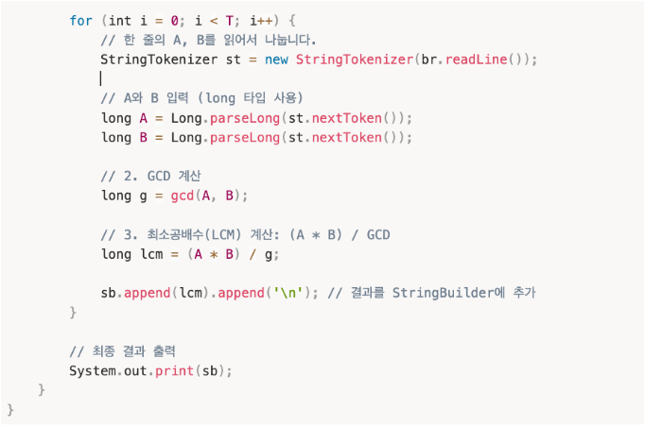

Java
버퍼를 사용하지 않는 입력은, 키보드의 입력이 키를 누르는 즉시 바로 프로그램에 전달된다. 반면 버퍼를 사용하는 입력은, 키보드의 입력이 있을 때마다 한 문자씩 버퍼로 전송한다.
버퍼가 가득 차거나 혹은 개행 문자가 나타나면 버퍼의 내용을 한 번에 프로그램에 전달한다. 하드디스크는 속도가 느리다. 그리고 외부 장치(키보드, 모니터 등)와 데이터 입출력도 생각보다
시간이 오래 걸린다. 그렇기 때문에 키보드의 입력이 있을 때마다 바로 이동시키는 것 보다는,
중간에 버퍼를 두어 한번에 묶어 보내는 것이 더 효율적이고 빠른 방법이다.

Slide 26
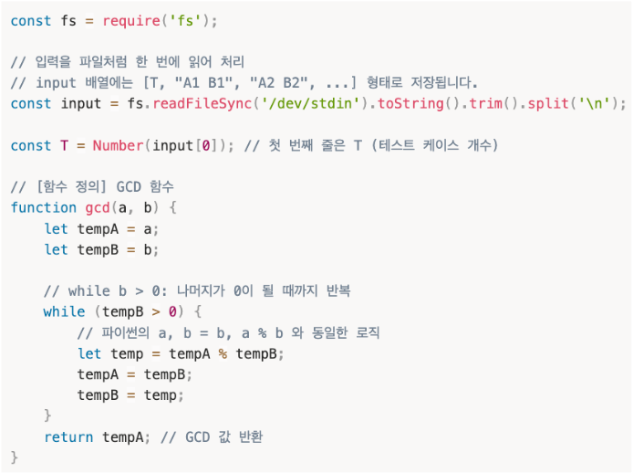
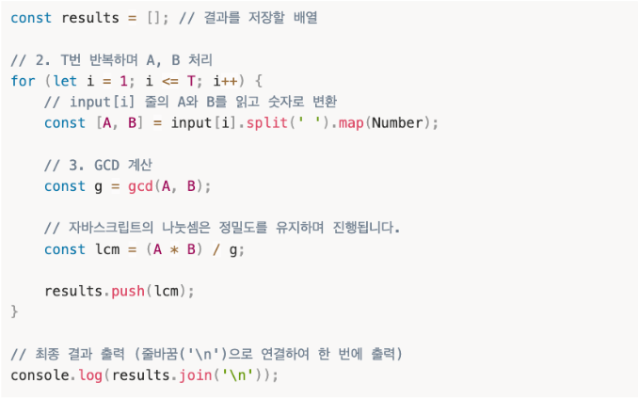

JavaScript
가져온 입력을 문자열로 바꾸고 → 앞뒤 공백을 제거한 다음 줄 바꿈을 기준으로 쪼개서 배열로!!
이 배열의 첫 번째 줄에 있는 값(T)을 꺼내 숫자로 바꿔서 사용합니다.
나머지 줄(i번째 줄)을 공백을 기준으로 쪼개서 각각 숫자로 바꾼 뒤 A와 B에 한 번에 넣어줌.
04
- 원래 자바스크립트는 웹 브라우저에서 버튼 클릭이나 텍스트 상자 입력 같은 이벤트를 통해 데이터를 받음
(키보드에서 한 줄씩 순차적으로 입력받는 방식이 아님)
하지만 코딩 테스트는 순차적인 텍스트 입력을 받아 처리해야함. 그래서 fs 사용해서 파일처럼 읽어주는거
Node.js는 모든 입력을 '거대한 하나의 긴 문자열 텍스트 덩어리'로 가져옴
->쪼개서 각 줄을 배열의 원소로 만들어여함

Slide 27
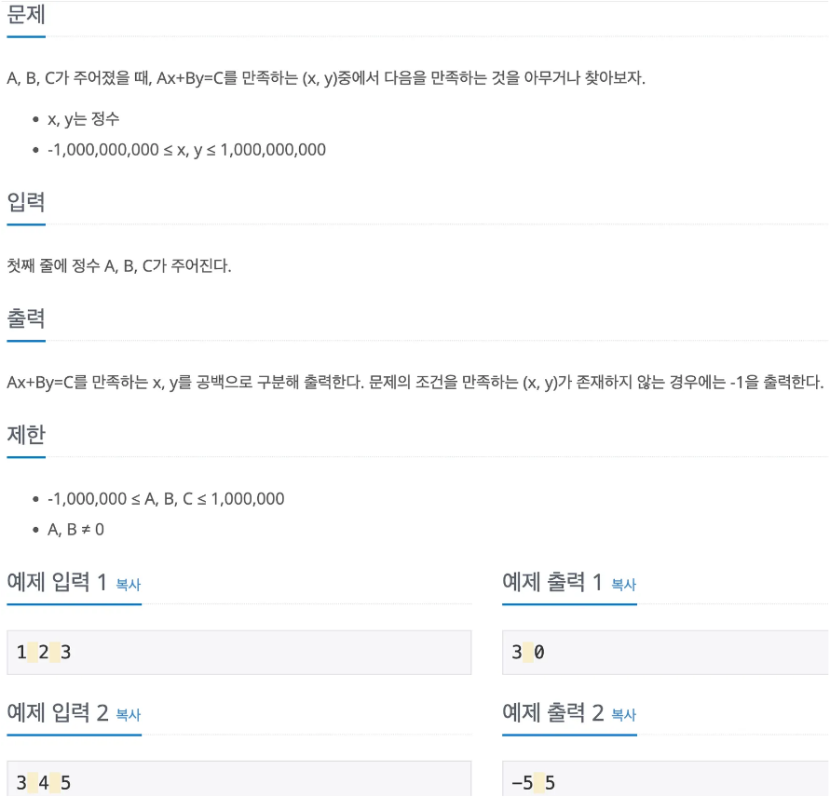
21568번 - Ax + By = C
확장 유클리드 호제법 문제
02

Slide 28
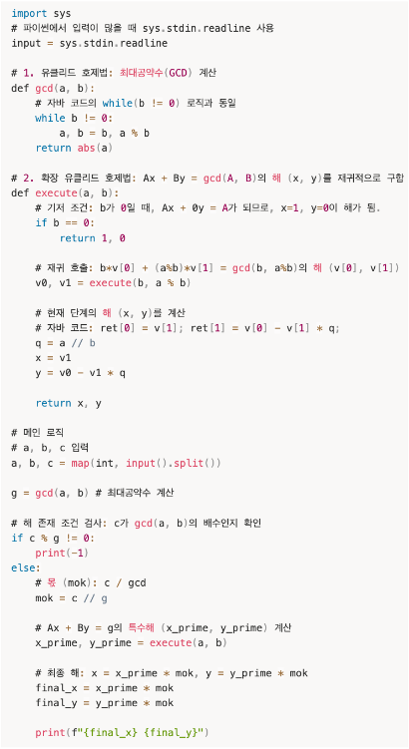
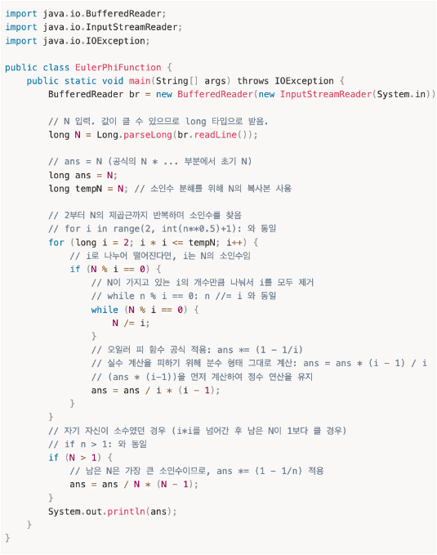
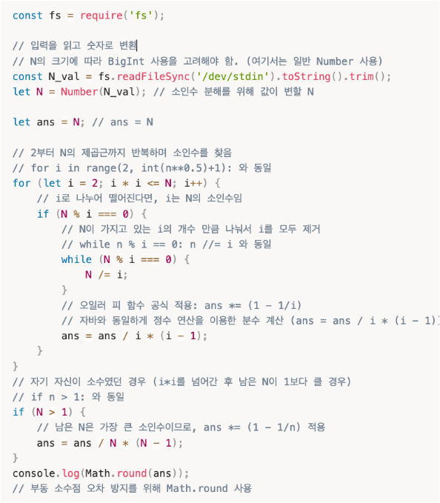
21568번 - Ax + By = C
확장 유클리드 호제법 문제
Python
Java
JavaScript
02

Slide 29
출처
https://libertegrace.tistory.com/entry/%EC%A0%95%EC%88%98%EB%A1%A0
https://developer-haru.tistory.com/30
https://velog.io/@hyojhand/%EC%9C%A0%ED%81%B4%EB%A6%AC%EB%93%9C-%ED%98%B8%EC%A0%9C%EB%B2%95-%EC%B5%9C%EB%8C%80%EA%B3%B5%EC%95%BD%EC%88%98GCD-%EC%B5%9C%EC%86%8C%EA%B3%B5%EB%B0%B0%EC%88%98LCM

